Slide 1
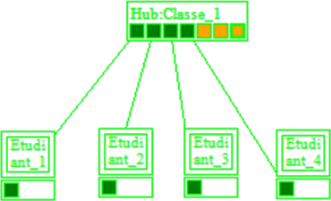
Carte réseau d’un PC

Slide 2
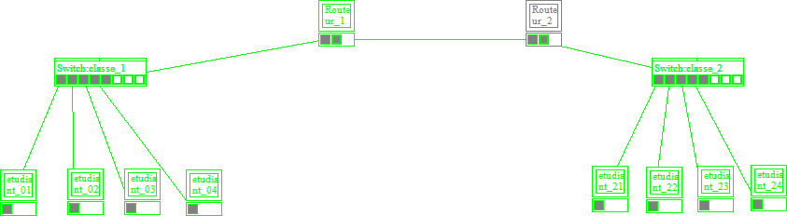
Réseau 200.0.0.0
Masque 255.0.0.0
200.0.0.2
Réseau 192.168.1.0
Masque 255.255.255.0
192.168.1.1
192.1682.1
Réseau 192.168.2.0
Masque 255.255.255.0
200.0.0.1
192.1681.2
192.1682.2

Slide 3
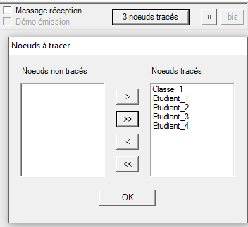

Slide 4
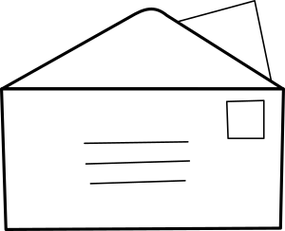


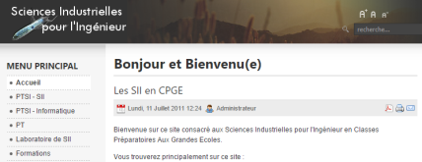
Envoie moi la page d’accueil s’il te plait ! ☺
http://xpessoles.ptsi.free.fr
Client
Utilisateur
Serveur
Free

Slide 5
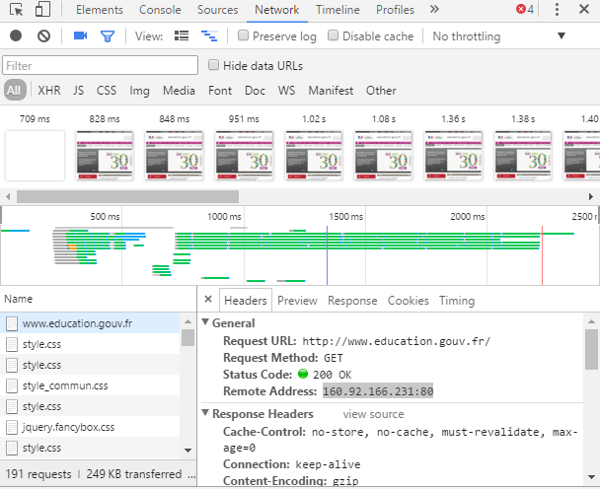
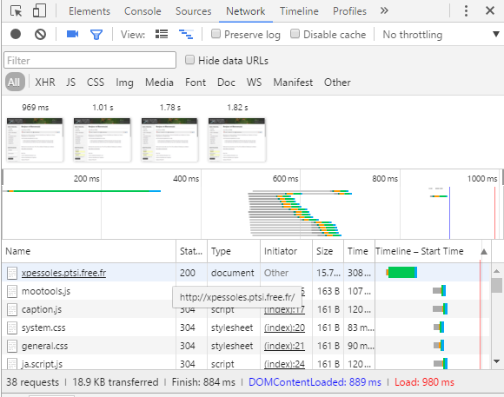

Slide 6
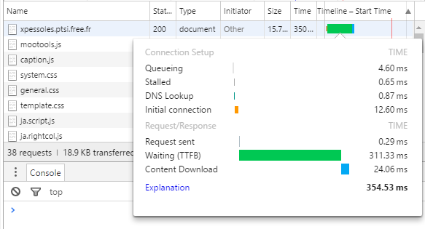

Slide 7
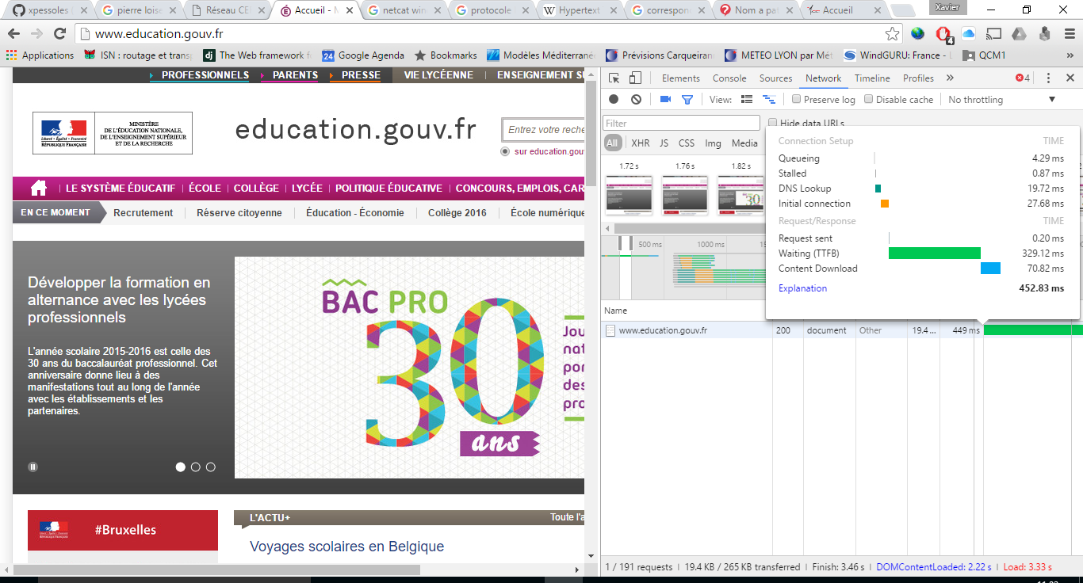

Slide 8
